Slide 1
系統更新公告
112/10/31

Slide 2
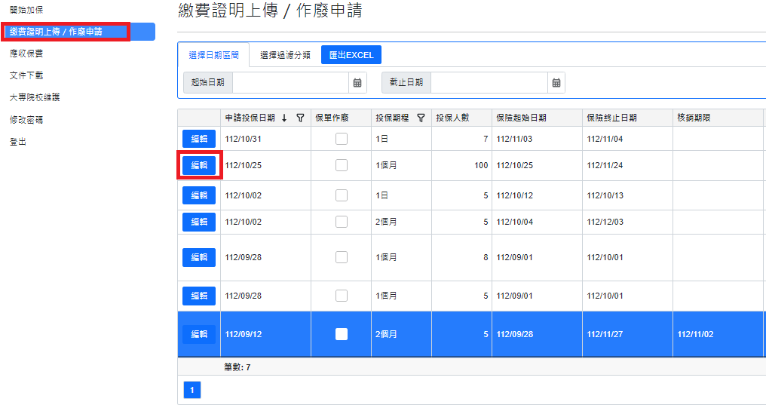
更新內容
各位承辦您好，系統已更新：”核銷期限編輯功能”
一、若學校該份投保名冊有核銷期限需要通知保險公司，請於系統內對該筆投保名冊編輯並輸入核銷期限後按下保存即可。

Slide 3
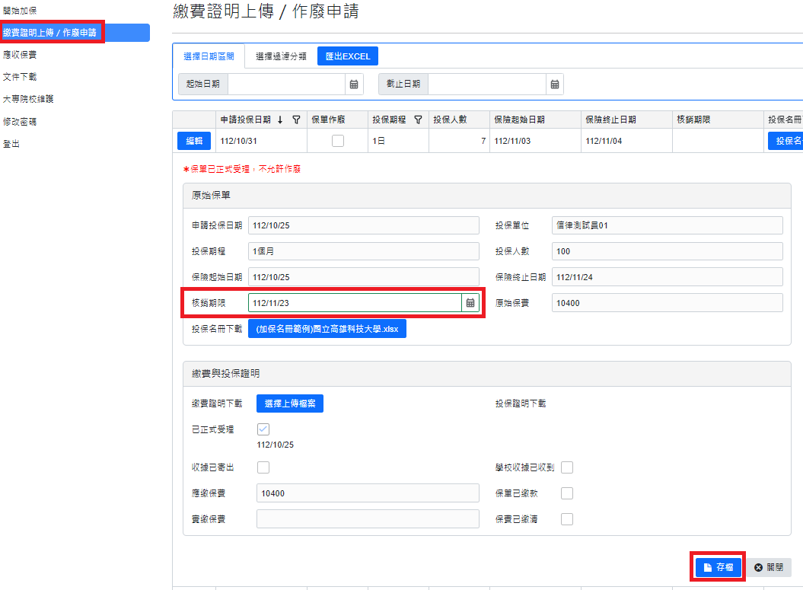
各位承辦您好，系統已更新：”核銷期限編輯功能”
一、若學校該份投保名冊有核銷期限需要通知保險公司，請於系統內對該筆投保名冊編輯並輸入核銷期限後按下保存即可。

Slide 4
其他說明
二、請確實依據實際核銷期限輸入，若算上信件往來時間，可以有一週的誤差可以計算；例如11/30是核銷最後期限，則可以輸入11/23作為核銷期限。
三、若投保日期與核銷期限太過接近(一個月內)，屆時無法在時間內趕出給學校也請見諒。但若有類似情形發生，亦盡力趕出收據與投保證明並提供給學校進行核銷作業。
四、系統上的投保名冊，若尚未勾選已正式受理，但同時學校卻急著核銷情形時，務必請來電通知！ 07-3327259#24

